Slide 1

Penerapan Algoritma K-Means untuk Pengelompokan Wilayah Rawan Gempa di Pulau Lombok Berbasis SIG
SEMINAR PROGRESS
Oleh : Rifqi Thanthawi 21.18.074

Slide 2
Progress Program :
01
Peneliti telah menyelesaikan interface dari setiap halaman
Peneliti telah membuat button import data di halaman data gempa yang dapat memudahkan peneliti dalam memasukan data
02
03
Peneliti belum menerapkan metode K-Means Klustering pada halaman klusterisasi

Slide 3

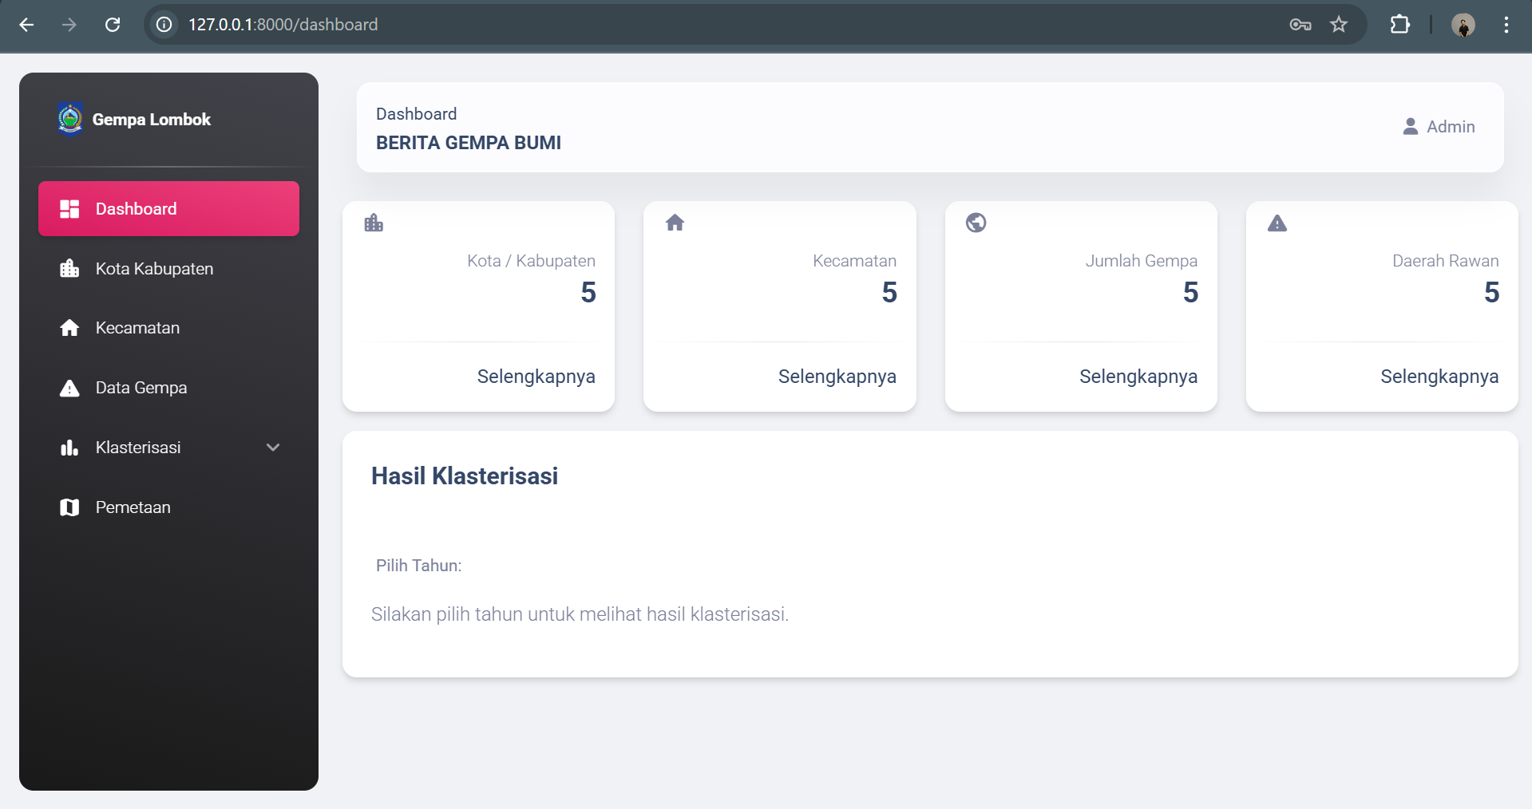
Tampilan Dashboard

Slide 4
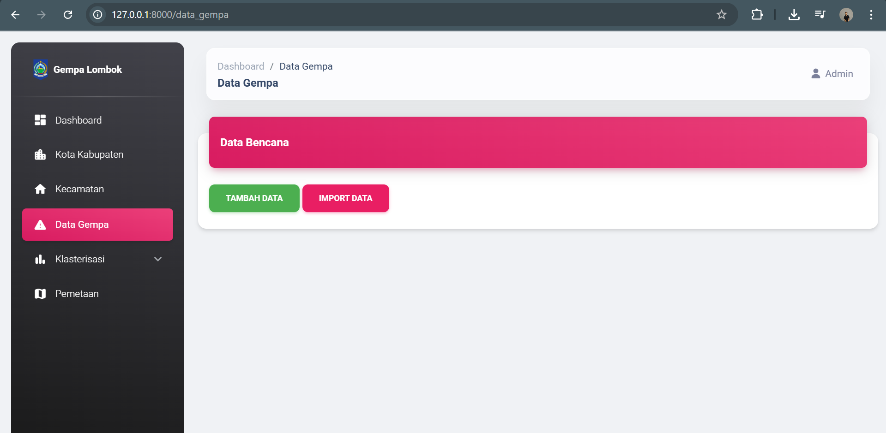
Tampilan Data Gempa

Slide 5
Progress Olah data :
Sumber data | Sumber data dari dataonline.bmkg.go.id.
Penerapan Metode | Jumlah klaster ada 3 yaitu rendah, sedang dan tinggi. Dalam konteks ini, terdapat 3 variable penghitung yaitu kedalaman gempa, besaran gempa dan radius gempa.

Slide 6
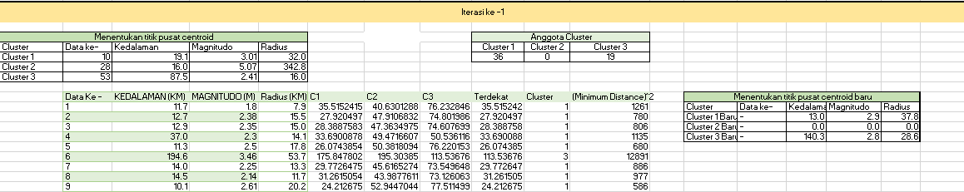
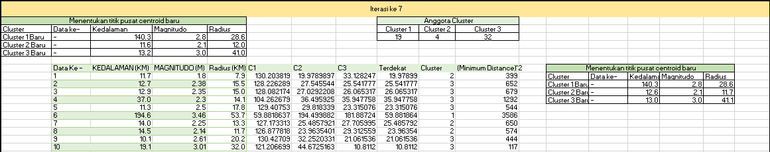
PERHITUNGAN MANUAL K-MEANS
Iterasi ke -1
.
…
Iterasi ke -7
Penerapan metode k-means perhitungan manual menggunakan Ms.Excel dengan Data gempa di tahun 2024 dan total data sebanyak 55 data.

Slide 7
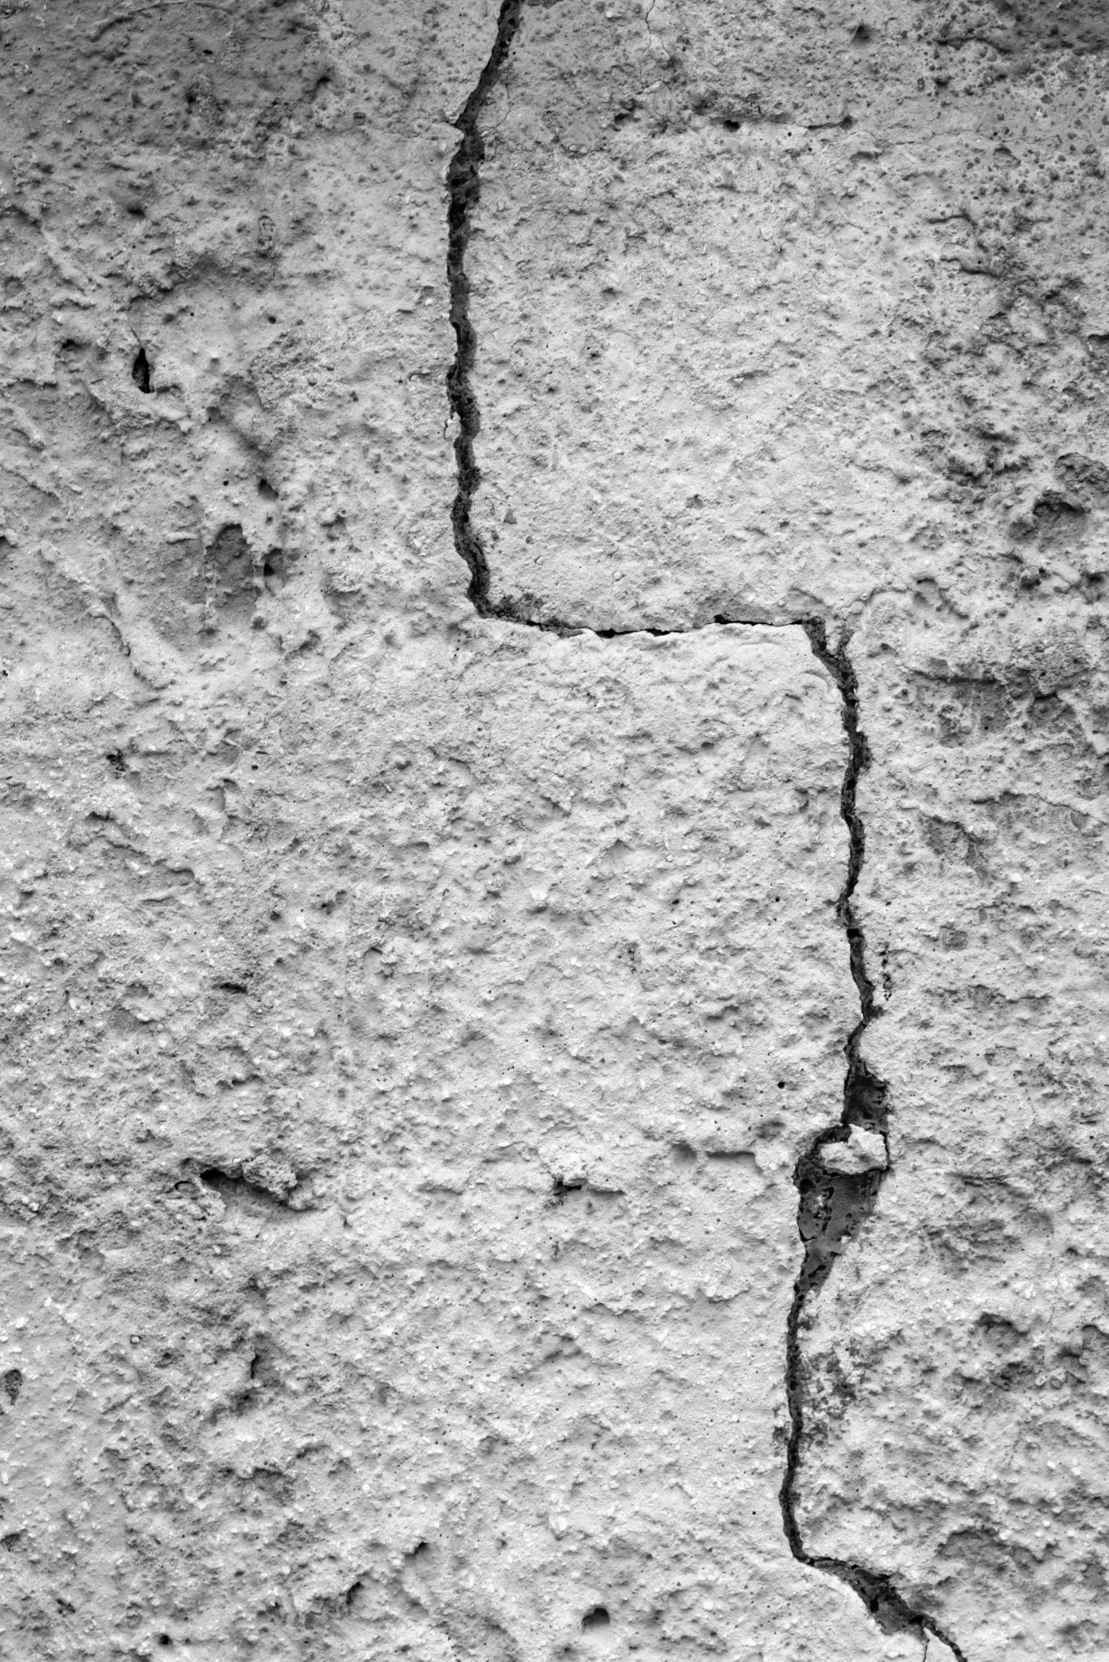
Kendala yang dihadapi
Metode klasterisasi belum diimplementasikan
Keterbatasan waktu pengerjaan
Permasalahan teknis dalam pengembangan

Slide 8
Solusi Dan Rencana Penyelesaian
01
Prioritaskan penerapan metode klasterisasi
02
Susun jadwal kerja yang lebih terstruktur
03
Lengkapi dan perbaiki data sumber

Slide 9
Kesimpulan dan Langkah Selanjutnya
01
02
03
Mengatasi masalah dan focus pada penerapan metode
Evaluasi sistem dengan sering melakukan uji coba sistem.
Hasil Klastering dapat menampilkan visualisasi pemetaan

Slide 10
Terimakasih

